Slide 1
Seminario:
El Poder de la Energía
Mayo 2026

Slide 2



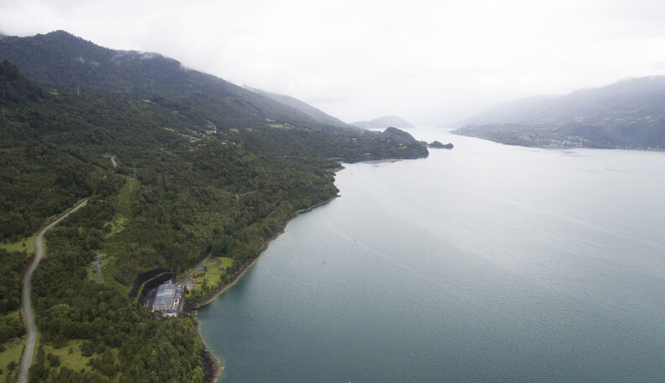


    Colbún: Compañía líder en Chile y Perú
Distribución geográfica
Presencia local
5,034 MW
Capacidad Instalada
4,462 MW
572 MW
11%
5%
Central Canutillar
Participación de acuerdo a la capacidad instalada
1990
Inicio de operación
172 MW
Capacidad Instalada
~6,500 MW
Proyectos en Desarrollo¹
55% del consumo² de la Región de Los Lagos
Consumo Anual
Nota: Las figuras están actualizadas a marzo 2025.
¹ En diferentes etapas de Desarrollo.
² Consumo y generación del Balance del Coordinador Eléctrico Nacional año 2025.
Notes:
472 gwh 2025 balance cen

Slide 3
    Alta inserción de energías renovables y retiro de térmicas
12%
36%
88%
42%
58%
64%
El aumento de ERV, sumado al retiro de centrales térmicas disminuye la robustez del sistema, lo que introduce nuevos desafíos en la operación del SEN
*Porcentaje de energía generada en cada año, salvo para 2035, donde se toma capacidad instalada proyectada por PELP 2028-2032 Min. Energía, escenario carbono neutral
- ERV: Energía Renovable Variable

Slide 4
    Inserción de sistemas de almacenamiento sin precedentes
Nota: considera almacenamiento operado y declarado en construcción
Fuente: instalaciones en operación según Infotécnica Coordinador Eléctrico Nacional e instalaciones futuras según datos de la Comisión Nacional de Energía

Slide 5
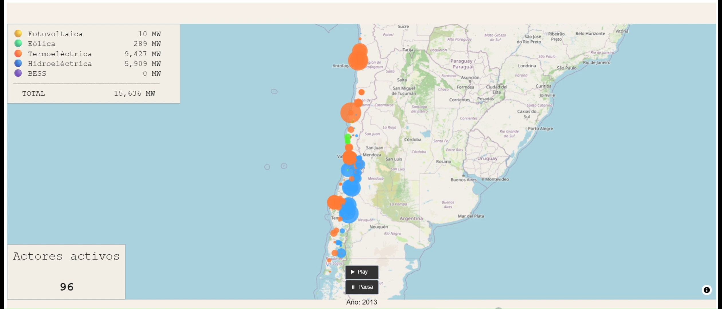
    Contexto: El sector está enfrentando grandes desafíos
Fuente: instalaciones en operación según Infotécnica Coordinador Eléctrico Nacional, abril 2026.

Slide 6
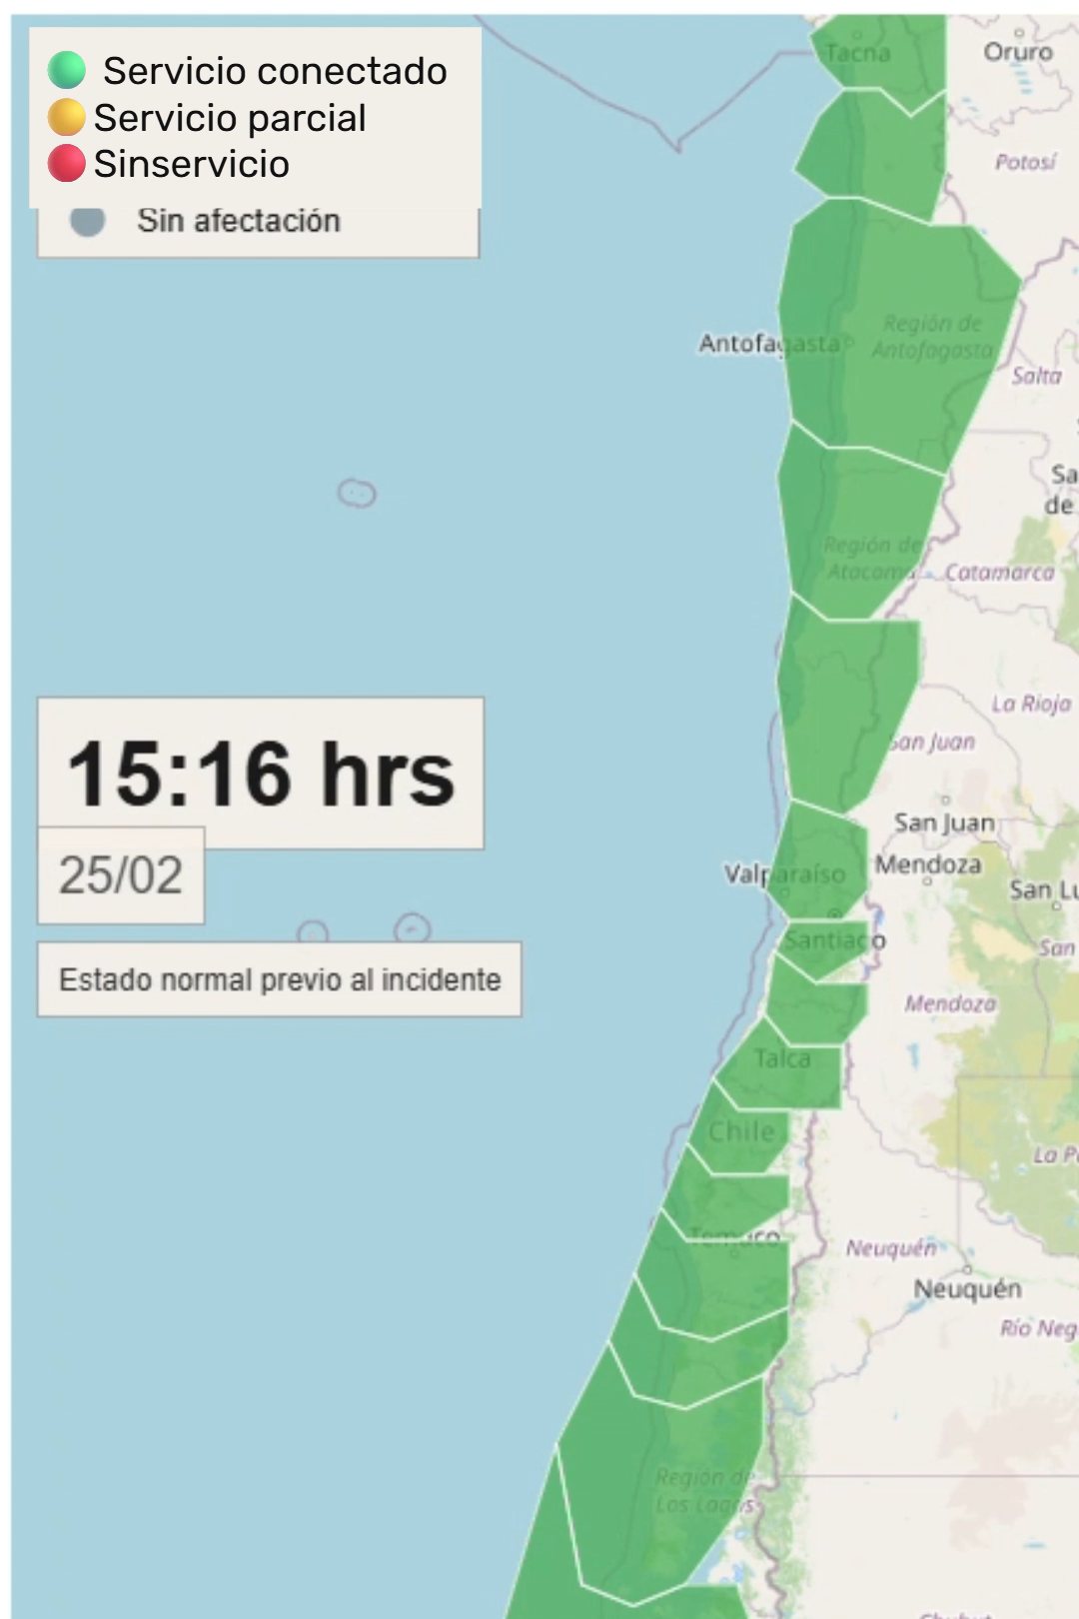
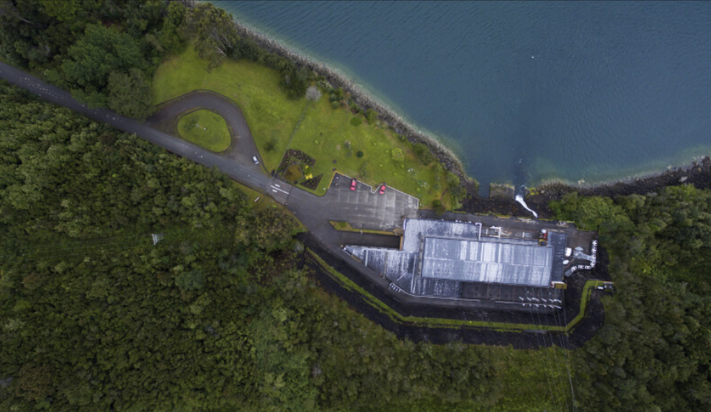
    Seguridad y Robustez del Sistema: Apagón del 25F
Recuperación de servicio en el evento del 25 de febrero
La Central Canutillar contribuyó a la recuperación del servicio de Puerto Montt y los alrededores, siendo de las primeras zonas en recuperarse en el país
c
Central Canutillar
Plan de Recuperación de Servicio
El PRS define un conjunto de acciones, recursos y responsabilidades para restablecer el suministro ante apagones totales o parciales.
Notes:
Canutillar tiene partida autónoma y aislamiento rápido

Slide 7
    Aporte de Canutillar a la Seguridad y Robustez del Sistema
Robustez SEN – Marzo 2026
Ana María
Jadresic
9 | 1 | 5
7 | 2 | 5
Maitencillo
Polpaico
Lagunas
## | 2 | 5
## | 4 | ##
Mulchén
7 | 1 | 5
Ancoa
## | 6 | ##
Roncacho
## | 5 | ##
Ciruelos
8 | 1 | 6
Kimal
9 | 6 | ##
Nva Pozo Almonte
9 | 1 | 5
Cumbre
8 | 1 | 5
Los Changos
9 | 2 | 5
NvaPAzúcar
Charrúa
PMontt
## | 2 | 7
## | 2 | 5
Alto Jahuel
## | 7 | ##
6 | 5 | ##
Débil
Alerta
Robusto
Cautín
## | 4 | ##
## | 6 | ##
La zona sur y centro-sur cuenta con mayores niveles de robustez
Canutillar es fundamental para robustecer la zona sur del SEN
Además, Canutillar aporta a la estabilidad de la zona, al participar en los SSCC
Canutillar no solo abastece el consumo eléctrico de la región, si no que es fundamental para brindar seguridad y robustez al sistema eléctrico
Notes:
Robustez se midió mediante el índice ESCR: Equivalent Short Circuit Ratio, que es un índice utilizado en varios países para medir robustez

Slide 8
    Desafíos regulatorios más importantes del Sistema
Objetivo: Entregar un suministro seguro y costo eficiente sin grandes reformas regulatorias
Institucionalidad
Seguridad
Energía Costo Eficiente
Modernización de la Institucionalidad
Entregar un suministro seguro
Trasladar los beneficios de la transición energética a los clientes

Slide 9
    La contribución de Colbún al sistema y la zona
    El sistema está enfrentando grandes desafíos debido al cambio de la matriz energética
    La Central Canutillar contribuye en múltiples ámbitos a la zona: seguridad, robustez, recuperación de servicio, y disminución de los precios
    Como sector debemos avanzar en medidas de corto plazo que contribuyan a entregar un suministro seguro y costo eficiente a las personas

Slide 10


Slide 11
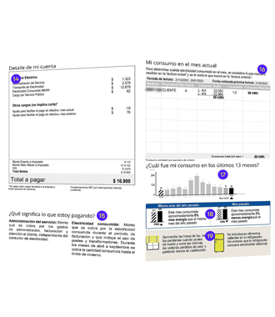
    Canutillar contribuye a disminuir el precio de la energía
Fórmula de cálculo de la cuenta de electricidad
Cargo fijo
+
Consumo x Energía
+
Consumo x Potencia
+
Consumo x Distribución
+
Consumo x Transmisión
En las cuentas de electricidad de viene un descuento relacionado a la generación producida localmente
El valor que se paga mes a mes, está vinculado a la trayectoria de la electricidad, desde la generación hasta el consumo
Nota: Ejemplo de cuenta obtenido desde la página de SAESA

